Slide 1
Программы внеурочной деятельности в начальной школе издательства «Планета» (математическая и финансовая грамотность)

Slide 3
Математическая грамотность.
Преобразование знаковой информации в числовую
Преобразование текстовой информации в знаковую

Slide 4
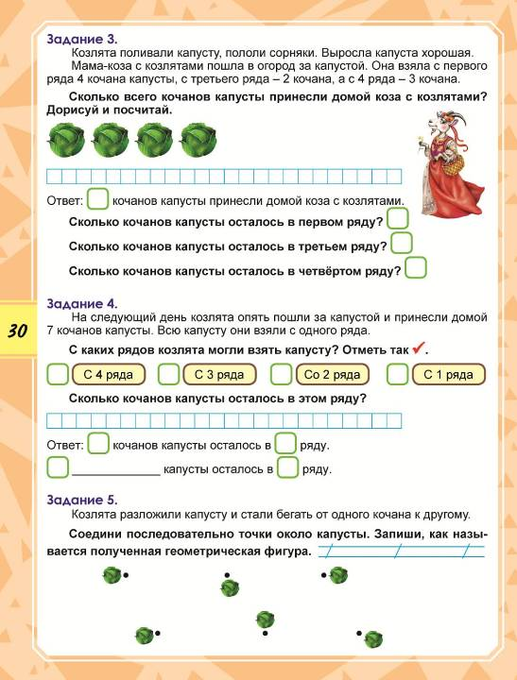
Понимать и преобразовывать фактологическую информацию.

Slide 5
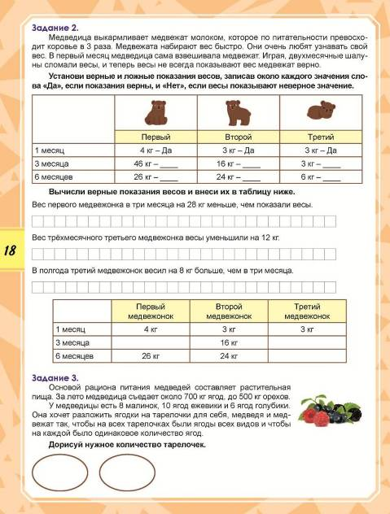
Перекодировка информации.

Slide 6
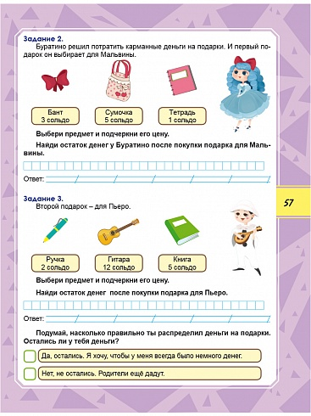
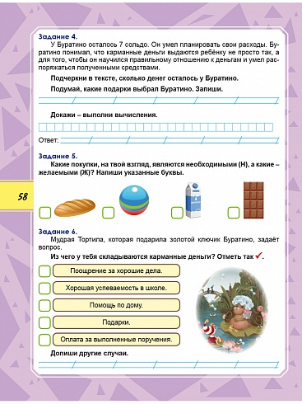
Финансовая грамотность

Slide 7
Финансовая грамотность.
Задания-вопросы, связанные с новыми терминами, которые не понятны детям.

Slide 8
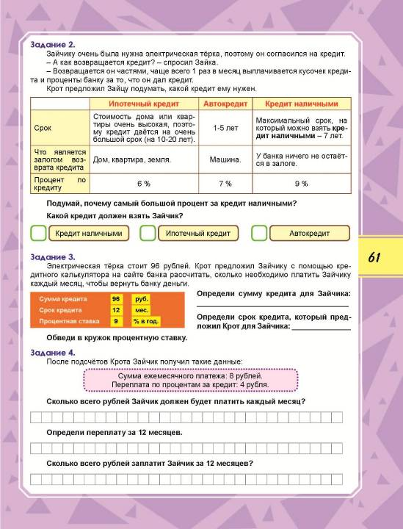
Задания для детей должны опираться на знакомый материал и формулироваться в привычной для ребёнка форме.

Slide 9
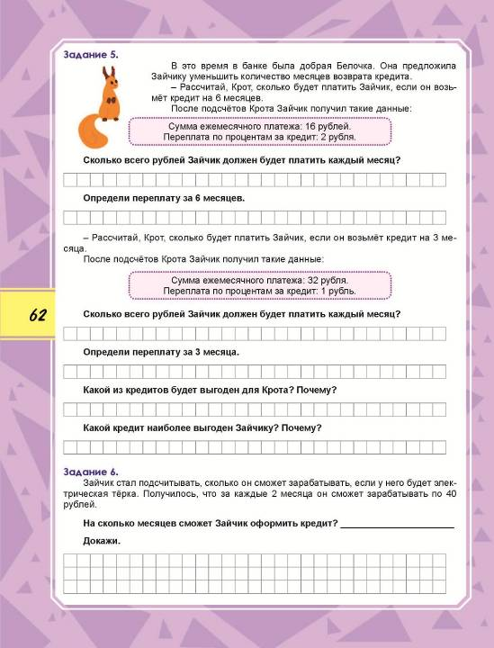
Сложность заданий должна идти по возрастающей, чтобы у детей постепенно накапливались знания и формировалась привычка обращаться к тем знаниям, что уже сформированы.

Slide 10
Использование «нестандартных» заданий для обыденных, жизненных ситуаций, поможет в мотивации детей к обучению азам финансовой грамотности.

Slide 11
Использование «нестандартных» заданий для обыденных, жизненных ситуаций, поможет в мотивации детей к обучению азам финансовой грамотности.

Slide 14
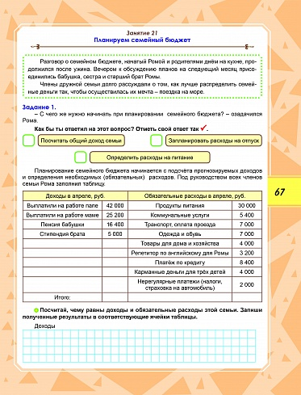
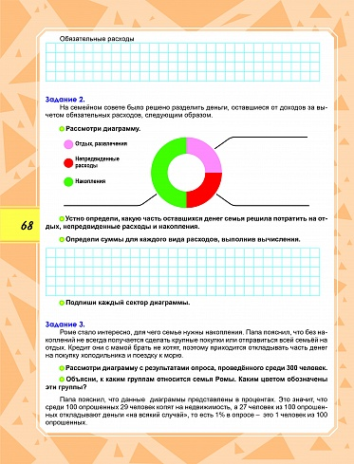

Slide 15
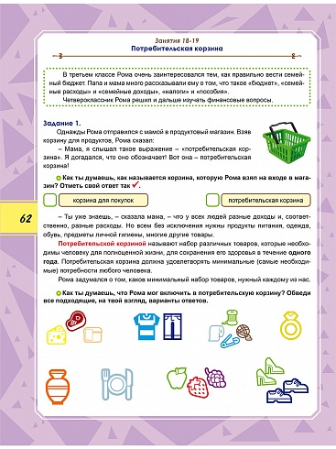
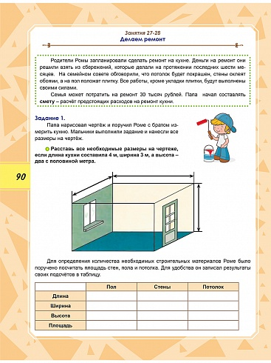
Финансовая, математическая грамотность

Slide 17
Образовательные курсы внеурочной деятельности
«В мире информации. Работаем с информационными источниками»

Slide 18
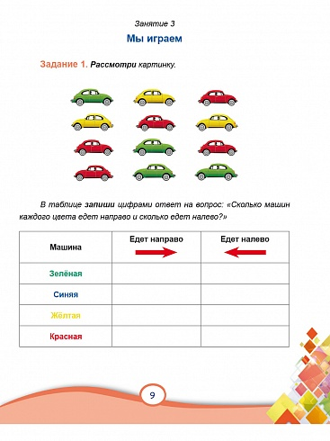
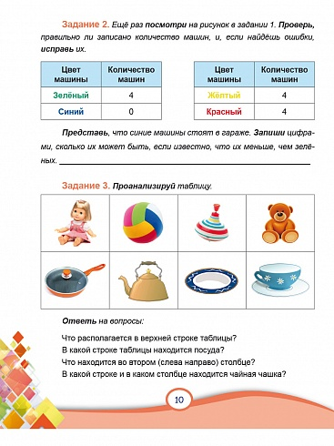
Информационная и математическая грамотность

Slide 19
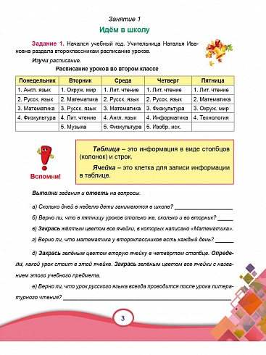
Информационная и математическая грамотность

Slide 20
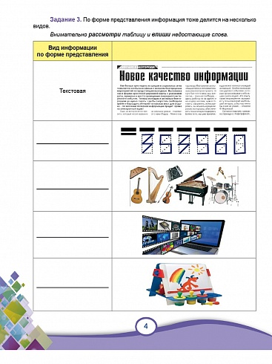
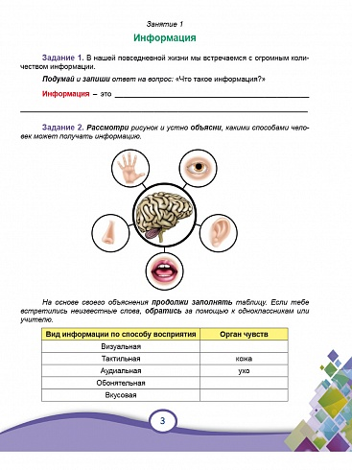

Slide 21
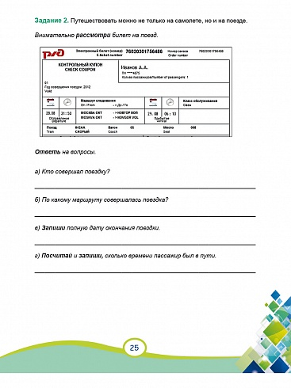
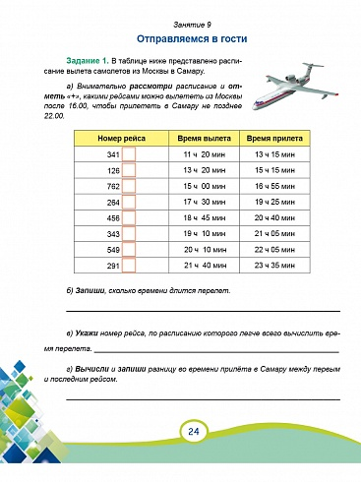

Slide 22
Cайт издательства «Планета»: www.planeta-kniga.ru Интернет-магазин:roslit.ru

